Slide 1

Kelas Sosial, Kemiskinan dan Kesehatan Mental
Kesehatan Mental Komunitas
Rizqy Amelia Zein
Departemen Psikologi Kepribadian dan Sosial

Slide 2

Pengantar
Studi-studi epidemiologis yang menginvestigasi determinan sosial dari timbulnya suatu penyakit mulai banyak dilakukan sejak tahun 1950an.
Salah satu model teoritik yang amat populer saat itu adalah health belief model (HBM) → digunakan untuk menjelaskan motivasi masyarakat USA utk melakukan screening Tuberkulin.
Menariknya, studi Sosiologi yang mengaitkan antara kelas sosial dengan insiden Skizofrenia telah dilakukan sejak tahun 1939 (Faris & Dunham).
Sejalan dengan populernya tren studi human ecology di Chicago School of Sociology (Park 1936).
Sejak studi awalnya, para sosiolog sepakat bahwa social gap adalah determinan yang penting dalam menjelaskan prevalensi gangguan mental berat.
Masyarakat yang tersubordinasi secara sosial adalah yang paling rentan menderita gangguan mental. (Ingat pertemuan minggu lalu!)

Slide 3
Life course perspective
Pendekatan life-span berguna untuk menjelaskan kaitan antara status sosioekonomi dengan berbagai macam indikator kesehatan.
Pendekatan life-span dapat memberikan infomasi mengenai pengaruh variabel sosioekonomi pada titik waktu/periode tertentu dalam hidup individu, yang berpengaruh pada outcome kesehatan mental.
Pendekatan ini mengasumsikan variabel sosioekonomi tidak secara singular mempengaruhi health outcome. Melainkan hasil interaksi over-time dengan variabel sosioekonomi lainnya.
Contohnya: Scottish Longitudinal Study (West & Sweating 2004) menghasilkan temuan bahwa remaja wanita di Skotlandia cenderung mengalami distres Psikologis selama 10 tahun di awal masa remajanya akibat adanya ekspektasi untuk meraih pendidikan yang tinggi dan kecemasan mengenai identitas personal.

Slide 4
…cont’d
“The more data we have which show how early circumstances contribute to health in later life, the clearer it becomes that ‘social class’ at any given point is but a very partial indicator of a whole sequence, a ‘probabilistic cascade’ of events which need to be seen in combination if the effects of social environment on health are to be understood. Different individuals have arrived at any particular level of income, occupational advantage or prestige which have different life histories behind them. Variables such as height, education and ownership of additional consumer goods act as indicators of these past histories” (Barley, et al. 1998).
Memahami faktor sosiodemografis/sosioekonomi pada satu titik tertentu dalam perkembangan individu, bagaimana faktor-faktor ini dibentuk oleh posisi kelas sosial, dan dampaknya pada well-being akan merefleksikan kaitan yang jelas antara kesenjangan dan kesehatan mental.

Slide 5
The causal chain
Mengapa Joko dirawat di RSJ?
Karena ia mengalami delusi dan hampir membunuh kakaknya.
Apa yang menjadi penyebab timbulnya delusi pada diri Joko?
Istrinya meninggalkannya setelah 25 tahun berumah tangga.
Mengapa istri Joko meninggalkannya?
Joko yang bekerja sebagai pengemudi ojek online tidak mampu lagi membiayai pengeluaran rumah tangga dan biaya sekolah anak-anaknya.
Kalau tidak mampu mencukupi kebutuhannya sehari-hari, mengapa Joko bekerja sebagai pengemudi ojek online?
Joko sebelumnya bekerja sebagai buruh pabrik dan baru saja kehilangan pekerjaannya. Ia sulit mendapatkan pekerjaan baru, sehingga terpaksa menjadi pengemudi ojek online.

Slide 6
…and the chain continues
Mengapa Joko sulit mendapatkan pekerjaan baru?
Ia hanya lulusan SMP. Ia sempat sekolah SMA tapi kemudian tidak selesai.
Mengapa sekolahnya tidak selesai?
Ibunya tak sanggup membiayai, sedangkan ayahnya seorang pemabuk dan penjudi yang setiap hari berlaku kasar pada anak-anaknya.

Slide 7
Kesenjangan dan kesehatan (1)
Kesenjangan kondisi kesehatan yang berkaitan dengan status sosioekonomi dapat dijelaskan oleh empat faktor (Black Report, DHSS 1980)
Artefact explanation: kesenjangan kondisi kesehatan dianggap sebagai ‘artefak’ yang ditemukan bukti empiriknya melalui official statistics, seperti sensus dan survei resmi yang dilakukan oleh pemerintah.
Selection explanation: long term illness yang dialami individu di usia dewasa akan menghadang mobilitas sosial dan merenggangkan kesenjangan lebih jauh lagi, terlebih apabila penyakit yang diderita menimbulkan disabilitas. Artinya, status kesehatan juga dapat berpengaruh pada status sosioekonomi, tidak hanya sebaliknya. (ingat studi the Global Burden of Disease-nya IHME).
Cultural/behavioral explanation: gaya hidup dan perilaku berisiko (merokok, minum minuman keras, dll) yang dilakukan individu, dapat mengarah pada kesenjangan status kesehatan.

Slide 8
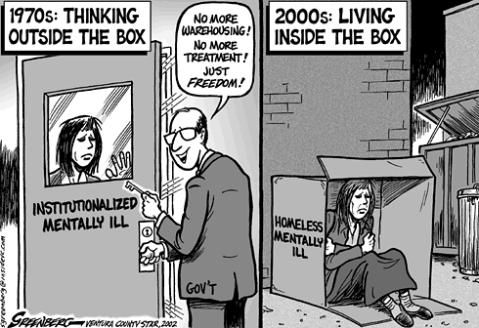
Kesenjangan dan kesehatan (2)
Materialist explanation: kesenjangan status sosioekonomi merupakan penyebab adanya perbedaan tingkat exposure terhadap risiko kesehatan yang dialami individu. Contohnya: orang yang berpendapatan rendah akan tinggal di daerah kumuh dan paling mungkin terpapar kuman Tuberkulosis, daripada orang yang berpendapatan lebih tinggi.

Slide 9
Stratifikasi sosial – bagaimana mengukurnya? (1)
Prinsipnya, setiap kultur punya definisi yang berbeda mengenai kelas sosial, namun ada usaha yang ekstensif untuk mengoperasionalisasi kelas sosial.
Skema tujuh kelas sosial di Inggris Raya (Savage, et al. 2013):
Elite: kelompok terkaya, dimana kelompok ini memiliki privilege secara ekonomi, sosial dan kultural sekaligus.
Established middle class: kelompok terkaya setelah elite, hanya sedikit lebih rendah privilege kulturalnya dibanding elite.
Technical middle class: resourceful secara ekonomi, tapi lemah dalam privilege sosial dan kultural, cenderung terisolasi secara sosial dan ada kecenderungan cultural apathy.
New affluent workers: kelompok dengan usia yang cenderung muda dan aktif mengeksplorasi dominasi secara kultural dan sosial, dengan pendapatan cenderung menengah.
Traditional working class: cenderung memiliki skor rendah pada privilege sosial, kultural dan ekonomi. Biasanya merupakan orang-orang tua (60an) yang memiliki properti dengan harga yang mahal.

Slide 10
Stratifikasi sosial – bagaimana mengukurnya? (2)
Emergent service workers: terdiri dari anak-anak muda urban yang cenderung miskin, tapi memiliki privilege secara sosial dan kultural → mahasiswa, fresh graduate.
Precariat/precarious proletariat: kelompok termiskin yang nyaris tak memiliki modal ekonomi, sosial maupun kultural. Orang-orang marjinal → homeless.
Menariknya, orang dengan gangguan mental tidak termasuk kelas manapun, karena sebenarnya mereka dianggap ‘diluar’ tujuh kelas diatas. Oleh karena itu, mereka amat rentan terstigmatisasi.
Akibatnya, ODGM memiliki modal sosial dan kultural yang amat terbatas (Pescosolido, et al. 2013), memiliki usia harapan hidup yang lebih pendek dan cenderung mengalami gangguan kesehatan (fisik) daripada individu non-ODGM (Chang, et al. 2011).
Peneliti lain menggolongkan ODGM dengan episode psikotik dalam precariat
Karena Skizofrenia membawa konsekuensi ekslusi sosial yang lebih ekstrim.

Slide 11
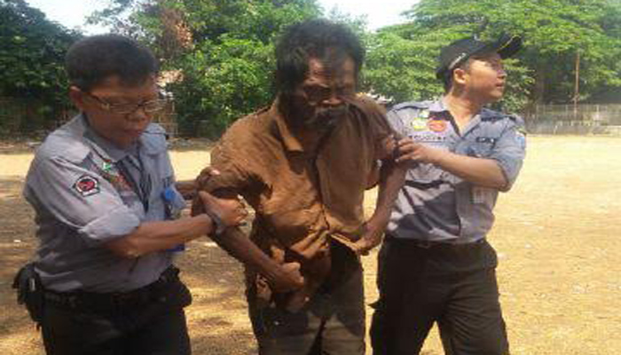
Kemiskinan dan gangguan mental (1)
Tidak semua jenis gangguan mental selalu ditemukan pada kelompok termiskin.
Affective disorder, misalnya, ditemukan pada individu di semua kelas sosial. Namun korelasi antara angka kejadian Skizofrenia dengan rendahnya SES ditemukan sangat kuat (Rogers & Pilgrim 2014).

Slide 12
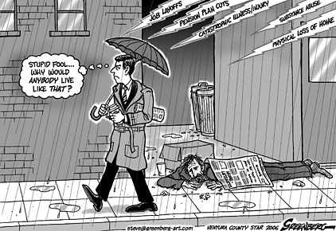
Kemiskinan dan gangguan mental (2)
Studi yang dilakukan oleh Faris dan Dunham (1939) menghasilkan social isolation of theory dalam menjelaskan etiologi Skizofrenia.
Penderita Skizofrenia yang berasal dari kelompok termiskin yang tinggal di pusat kota jumlahnya tujuh kali lebih banyak daripada yang berasal dari kelas menengah dan tinggal di pinggiran kota (suburban).
Precipitating event penderita Skizofrenia merupakan kombinasi antara kemiskinan dan rendahnya kohesi sosial.
Individu yang paling rentan mengalami Skizofrenia adalah individu yang mengalami isolasi sosial di masa kanak-kanak.

Slide 13
Kemiskinan dan gangguan mental (2)
Riset-riset yang dilakukan setelah WW II menghasilkan temuan yang kontradiktif dengan Faris & Dunham (1939).
Intinya isolasi sosial dan kemiskinan bukan etiologi Skizofrenia, tetapi merupakan akibat yang ditimbulkan dari menderita Skizofrenia → hipotesis social drift (Dunham 1957; Weinberg, 1960)
Lalu, mengapa Skizofrenia banyak diderita oleh orang-orang miskin?
Ada dua competing hypotheses yang menjelaskan kaitan antara kemiskinan dengan insiden Skizofrenia, yaitu:
The drift hypothesis: gangguan mental yang dialami individu membuat dirinya menjadi penyandang disabilitas, sehingga menurunkan kompetensi sosialnya dan membuat mereka tak mungkin lagi berkompetisi dengan orang yang normal – oleh karena itu, mereka terdesak menjadi kelompok yang termiskin.
The opportunity stress hypothesis: gangguan mental merupakan outcome dari perasaan frustasi yang dirasakan individu dari kelas sosial terbawah yang memiliki resource ekonomi, sosial dan kultural yang paling terbatas.

Slide 14
Mental health & Poverty: Unlocking the potential | Crick Lund | TEDxCapeTown
Struggling with Severe Mental Illness: The Story of Maisie

